Slide 1
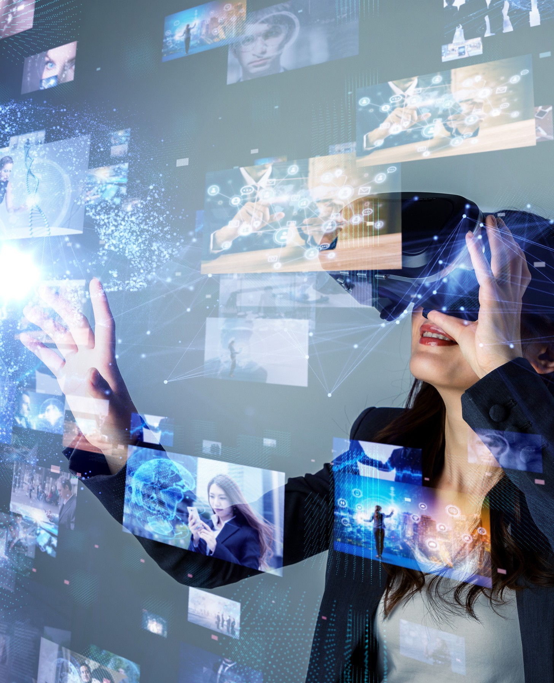
Elämä virtuaalimaailmassa:
Työn, opiskelun ja pedagogiikan haasteet!
Elämä siirtyy yhä enemmissä määrin virtuaalimaailmaan. Organisaatioiden tarjoamista lähipalvelusta tulee tällöin korkean laadun palveluita. Työelämän, palveluiden ja opiskelun siirtyessä vahvemmin verkkoon, verkko-oppimisympäristön pedagogisuus ja verkkotyöelämän taidot korostuvat. Esimerkiksi etätyöskentelyn fasilitointitaitojen merkitys kasvaa entisestään.
Verkko-opinnot ja etätyöskentely haastavat keskittymiskykyä, työnimua ja lisäävät opintojen keskeytyksiä. Työ verkossa haastaa osallistumista ja sitoutumista työyhteisöön. Työn merkityksellisyys ja itsensä toteuttamisen tarve lisääntyy.
Verkkokiusaamisen lisääntyessä tarve digikäytöstaitojen opetukselle ja osaamiselle kasvaa. Kirjoitus- ja lukutaito heikkenee yhä.
Oppilaitoksissa opetetaan vuorovaikutustaitoja vahvemmin niin fyysiseen kuin virtuaaliseen kanssakäymiseen. Vuorovaikutuksen sekä läheisyyden kokemiseen ja opettamiseen hyödynnetään VR-laseja ja läheisyysrobottia.

Slide 2
Elämä virtuaalimaailmassa: Hyvinvointi ja yhteisöllisyys
Osaltaan reaali- ja virtuaalimaailmat eriytyvät toisistaan, esimerkkinä ihmisten riippuvuus ja uppoutuminen pelimaailmaan. Toisaalta ne nivoutuvat toisiinsa, kuten puettava terveysteknologia ja lisätty todellisuus.
Mielen hyvinvointi heikkenee ja sosiaalisten tilanteiden pelot kasvavat, joka lisää syrjäytymistä ja polarisoitumista. Luonnon ja luontoyhteyden merkitys korostuu ihmisten hyvinvointia tukevana tekijänä, jolloin palveluissa käytetään tulevaisuudessa yhä enemmän luontolähtöisempiä menetelmiä. Yksilöiden mielen hyvinvointi koetaan poliittiseksi asiaksi, joka vaatii yhteisiä toimia. Koulutuksessa pyritään lisäämään yksilön vaikuttamismahdollisuuksia oppilaskuntatoiminnalla sekä EU:n kansalaistaitoja ja yhteiskuntaosaamista opettamalla.
Ihmiset arvostavat ja kaipaavat fyysisiä tapaamisia ja kehollisuutta enemmän niiden vähentyessä. Inhimilliset arvot ja empatiakyky kasvattavat merkitystään verkkoympäristössä toimimisen lisääntyessä. Yhteisöllisyyden ja vapaa-ajan toimintojen merkitys korostuu, jolloin muodostuu uudenlaisia yhteisöjä.

Slide 3
Mikrokredentiaalien ja tutkinnon osaa pienempien kokonaisuuksin hyödyntäminen kasvaa
Mikrokredentiaalit ja tutkinnon osaa pienemmät kokonaisuudet mahdollistavat työelämän tarpeen ja yksilön osaamisen kohtaamisen nopeasti muuttuvassa työelämässä. Niiden avulla osaaminen tulee näkyväksi itselle ja muille. Tämän avulla yksilön itsetuntemus ja toimijuus kasvavat. Yksilön osaamisprofiili tallennetaan yksilölle itselleen kätevään muotoon.
Koulutuksenjärjestäjän tulee osata hyödyntää mikrokredentiaaleja ja pieniä osakokonaisuuksia. Tämä vaatii henkilöstön osaamisen kehittämistä.
Tulevaisuudessa ketteryys ja joustavuus korostuvat niin yksilö- kuin organisaatiotasollakin. Yritysten rooli kouluttajina kasvaa, kun mikrokredentiaaleja tunnistetaan ja tunnustetaan työelämässä. Osaamisen todentaminen muuttaa muotoaan, esim. perinteisen cv:n rooli työllistymisessä vähenee. Työelämätaidot kuten yhteistyö, itsensä johtaminen ja tiedonhankintataidot ovat tulevaisuudessa tärkeää osaamista, jota voidaan todentaa ja arvioida mikrokredentiaaleja hyödyntäen.
Mikrokredentiaalit tukevat uudenlaisten työtehtävien löytämisessä, kun yksilön tunnistettu osaaminen voidaan ketterämmin yhdistää työelämän tarpeisiin. On kuitenkin mahdollista, että uraorientaatio vaikeutuu tutkintoa pienempien osakokonaisuuksien yleistyessä.

Slide 4
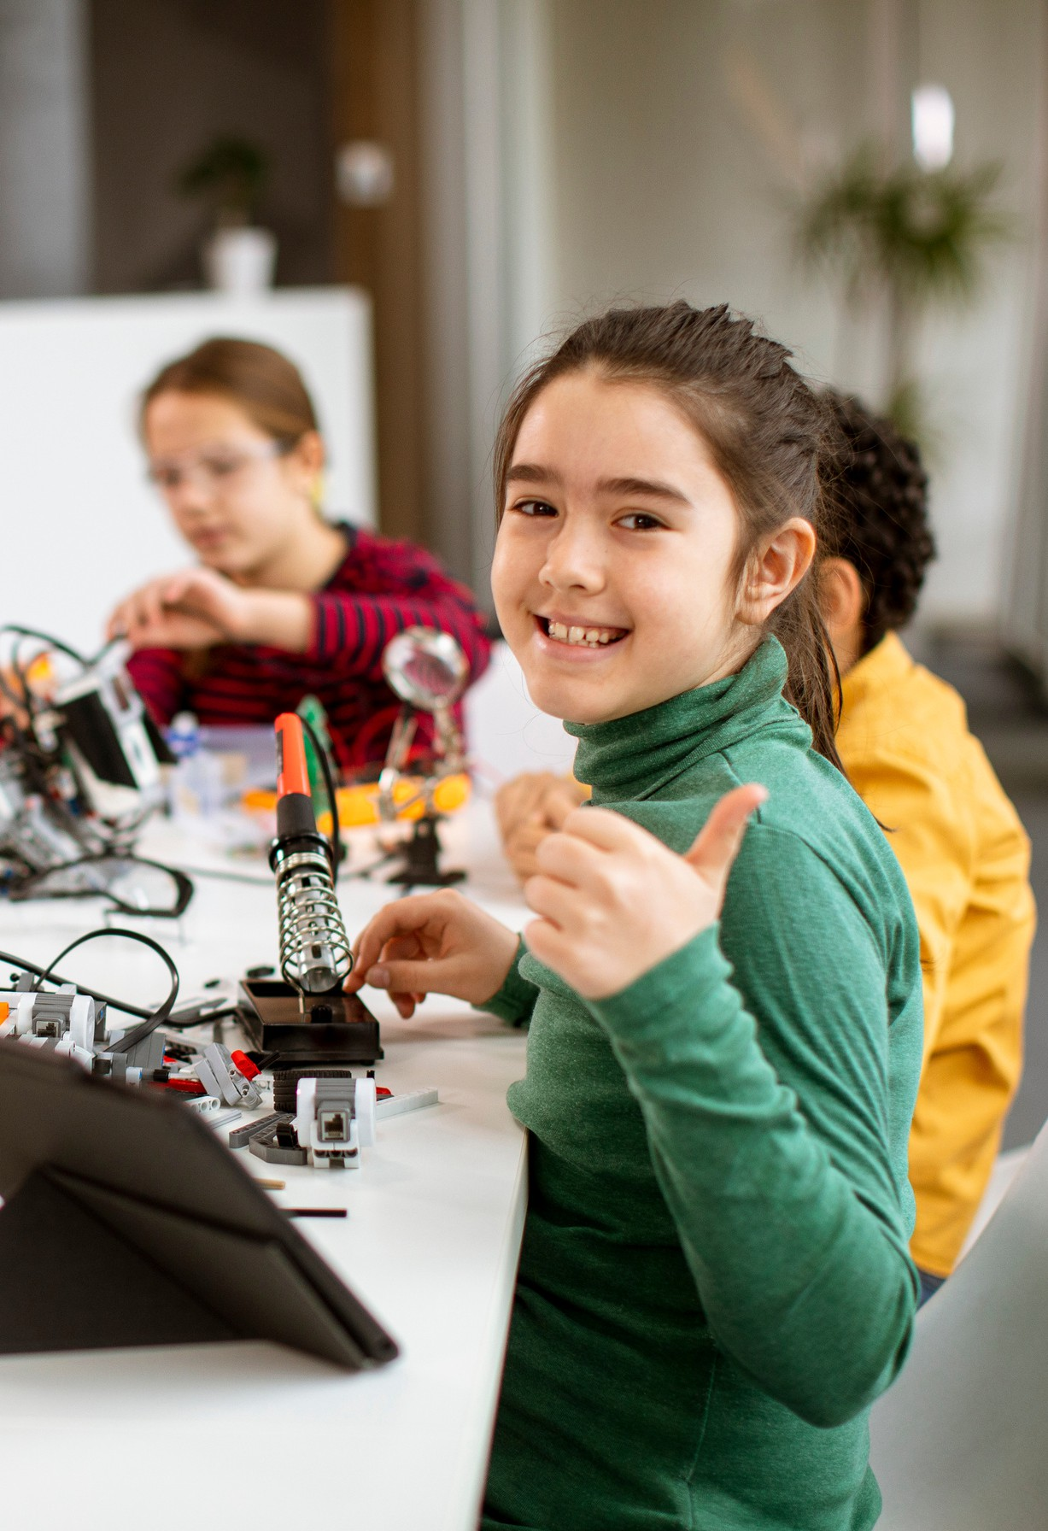
Inhimillisyys ja tunteet ovat suurimpia voimavarojamme
Ihmiset pitävät yhdessä tekemistä ja työskentelyä toisten hyväksi tärkeämpänä kuin aikaisemmin. Verkostomainen työskentely kasvaa ja se lisää vaikuttamisen mahdollisuuksia. Elämyksellisyyden merkitys ja korostaminen palvelukokemuksen kehittämisessä lisääntyy.
Henkilökohtaisuuden ja yksilöllisen kohtaamisen merkitys palveluissa lisääntyy.
Tunteiden kokeminen eroaa eri kulttuureissa. Globalisaation ja geopoliittisen murroksen vuoksi länsimaalainen tunnekulttuuri saa vaikutteita useista eri kulttuureista. Esimerkiksi Ukrainan kasvavat vähemmistöryhmät Euroopan maissa ja Kiinan vaikutuspiirin laajeneminen Euroopassa muovaavat vuorovaikutusta. Ajattelua ja tunteiden kokemista tulee yhä enemmän pystyä soveltamaan kulttuurisidonnaisesti.
Koneet tekevät etenevässä määrin automatisoitavissa olevat työt. Ihmisiä tarvitaan edelleen tunteita ja inhimillisyyttä vaativissa työtehtävissä. Siten tunne- ja empatiataitoja tulee harjoitella. Organisaation kyky arvostaa henkilökunnan inhimillisyyttä ja tunteita lisää henkilöstön veto- ja pitovoimaa. Itsensä johtamisen kyvyn merkitys kasvaa.

